Slide 1
LSVT Voice Rehabilitation
高維度資料分析-期末報告 姓名：陳彥辰
指導老師：吳漢銘老師 系級：統計系碩一
Notes:
老師各位同學大家好，我是統計系碩一的陳彥辰，我今天要介紹的是LSVT Voice Rehabilitation 資料。

Slide 2
目錄
資料介紹
EDA
分析目的
分析方法
結論
Notes:
這是我的目錄，包含有資料介紹、EDA、分析方法以及結論

Slide 3
Lee Silverman Voice Treatment (LSVT) -資料說明
資料大小：126筆*314變數
變數：
Response：1=acceptable(有效), 2=unacceptable(無效)。
分別有42和84筆
Subject_index ：受試者編號。
Age：年齡。
Gender： 0->Male(男性), 1->Female(女性) 。
Jitter->F0_abs_dif、……、 det_TKEO_std4_10_coef：為多種生物醫學語音信號。
Notes:
在說明LSVT資料前，我先帶大家來了解此資料產生的背景，LSVT是一種修復發音受損的療程，此資料的產生原因是想要了解這個LSVT療程是否對患有帕金森氏疾病的患者有效，因為帕金森氏疾病的患者通常會有聲帶受損情況，所以他們找來了14位患有帕金森氏疾病的受試者來做研究，每個受試者會做由音量(大聲、適中、小聲)和音調(高頻、低頻、中頻)所組成得九種不同的發音，並利用生物醫學語音信號經由專家的評估判別患者經過療程之後聲音是否復原。所以這邊的樣本數是14*9共有126個，以及314個變數。其中這314個變數包含我們的目標變數Response，1表示這個發音是正常的可以被接受，2表示這個發音不正常不可以被接受再來是受試者編號、性別、年齡、以及最重要的生物醫學語音資訊，因為太多了這裡就不一一列出。

Slide 4
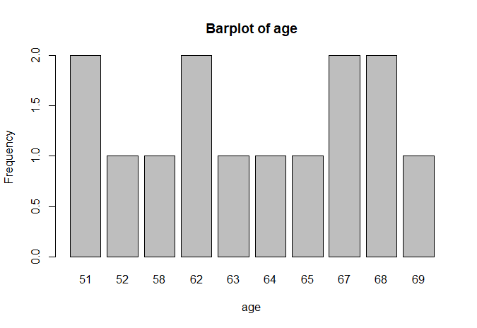
Exploratory Data Analysis (EDA-探索式資料分析)
57%
43%
Notes:
在分析資料之前，我們首先要做的探索性資料分析，使我們了解資料基本內容，以利之後的分析。
由圓餅圖我們可以看到男性在此資料中佔了百分之57女性占了百分之43，再來看年齡的次數分配圖，年齡距離從51到69歲，其中51、62、67、68歲出現的次數較多。

Slide 5
分析目的
Notes:
主要是在探討說哪一種分析方法可以最有效的幫助我們了解這個療程是否有效，以下我會介紹幾種分析方法，最後再進行比較。

Slide 6
流程圖
原始資料
標準化資料
挑選100變數
heatmap
LCMC
heatmap
LCMC
MDS
交叉驗證
MDS
交叉驗證
ISOMAP
SVM
ISOMAP
SVM
Notes:
這是我的流程圖，首先我將原始資料做標準化，因為原始資料中他的每個變數差異太大，從0.0001到100、200的都有，會對我以下要做的分析有影響，所以我將它做標準化，再來是我挑選100個變數，來與未經過變數挑選的標準化資料做比較。首先我要先介紹的是heatmap、MDS和ISOMAP。

Slide 7
Heatmap (熱圖)
Notes:
heatmap是一種將數據利用顏色來表示其內容，以這個圖為例子，最右邊有一個顏色條，表示顏色越深的地方代表那些區塊的值較低，越淺的地方表示區塊的值越高，heatmap的優點就是不用去數數值高低，只要看顏色便能比較大小。

Slide 8
Multidimensional Scaling （MDS-多元尺度法）
距離公式：歐式距離
Notes:
MDS又稱多元尺度，是一種非線性的降維方法，讓高維度的資料能夠以低維度的狀態來呈現資料，在r中可以設定我們需要的維度，我這裡使用的距離我是以1減資料轉置之後取相關係數再乘以2最後再開根號的方式來計算。
多維縮放（MDS）是一種可視化數據集個別情況的相似度的方法。
它指的是一套用於信息可視化的相關排序技術，特別是顯示距離矩陣中所包含的信息。 這是非線性降維的一種形式。
MDS算法旨在將每個對象放置在N維空間中，以便盡可能保留對象間的距離。
每個對象然後被分配N個維度中的每一個的坐標。
MDS圖N的維數可以超過2，並且被預先指定。
選擇N = 2可以優化二維散點圖的對象位置[1]。

Slide 9
Isometric Feature Mapping （ISOMAP-等軸距特徵映射）
Notes:
Isomap也是一種非線性降維方法，同樣也是利用距離公式再經過相鄰的鄰居個數，而鄰居個數是我們可以自行設定的，將非線性圖形依照相同排序變成平面圖型。也就是說A圖從紅色、綠色、藍色的順序，經過ISOMAP的轉換變成B圖，但他的顏色順序並不會因為維度縮減而改變他的順序。

Slide 10
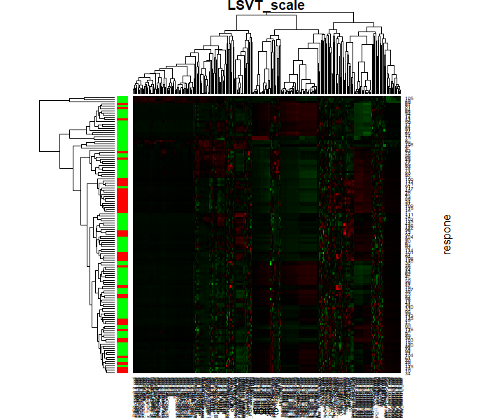
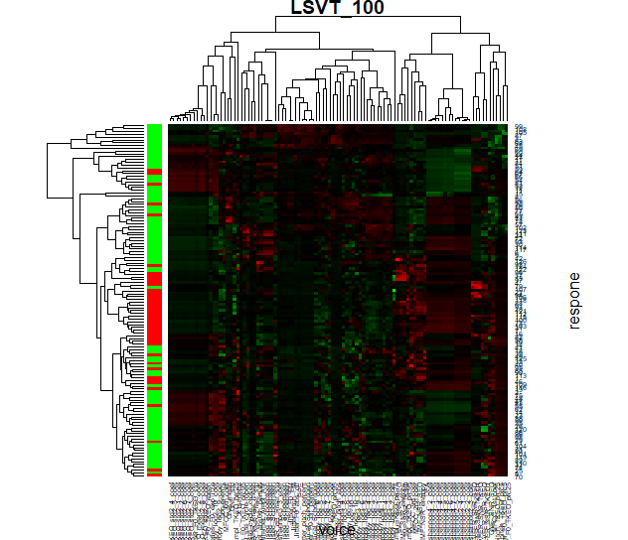
Heatmap(熱圖)
Notes:
接下來我們來比較標準化過後的資料Heatmap與挑選一百變數的heatmap，我這邊的設定是值越低越接近綠色，中間值為黑色，值越高越接近紅色，左邊的條列紅色為目標變數類別是可接受的，綠色為不可接受的。以挑選100變數資料的heatmap圖來說，圖中這塊紅色表示的是這些語音資訊變數對於分類為可接受的相關性高。

Slide 11
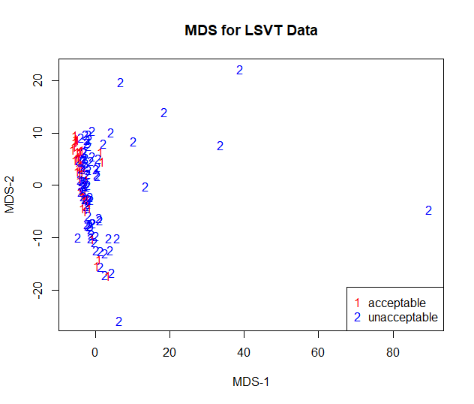
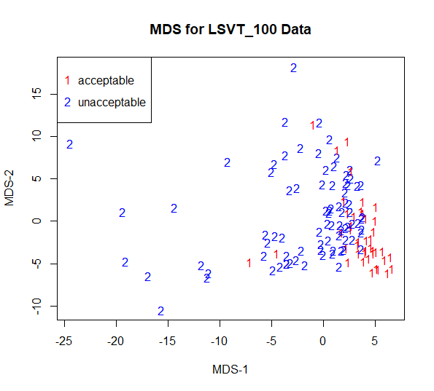
MDS
Notes:
接者，我們來比較MDS圖，其中紅1表示為可接受的，藍2表示為不可接受的，我們發現兩個資料的MDS圖，他的可接受的類別都聚集在左下角，不論是標準化後的資料還是挑選100變數出來的結果都不是很理想可接受與不可接受的類別並沒有明顯分開，但還是可以比較出挑選100變數比沒有挑選的來得好。

Slide 12
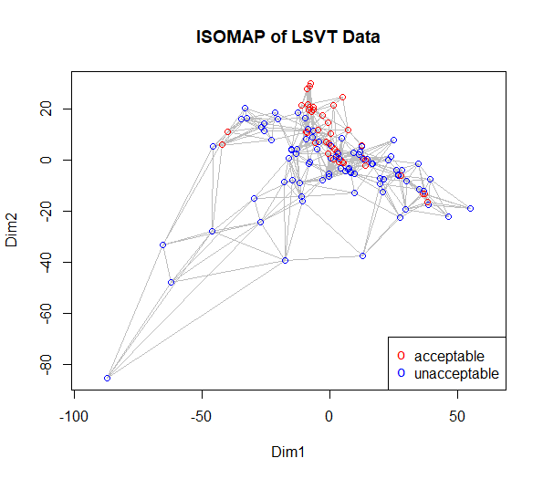
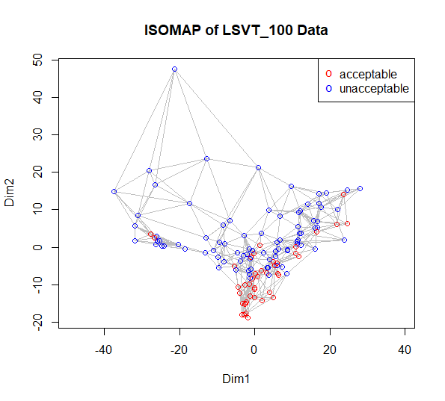
ISOMAP
Notes:
ISOMAP上的線條為之前提過的鄰居，這邊設定鄰居數為5，也就是說一個點會找出五個與他最近的點並且做連線，標準化後的資料與挑選100變數的資料結果都不甚理想，也是挑選100變數的結果稍好。

Slide 13
流程圖
原始資料
標準化資料
挑選100變數
heatmap
LCMC
heatmap
LCMC
MDS
交叉驗證
MDS
交叉驗證
ISOMAP
SVM
ISOMAP
SVM
Notes:
接下來我將介紹LCMC與交叉驗證

Slide 14
LCMC 交叉驗證
標準化 | K=5 | K=6 | K=7 | K=8 | K=9 | K=10
MDS | 0.1283 | 0.1240 | 0.1231 | 0.1285 | 0.1291 | 0.1383
ISOMAP | 0.1283 | 0.1398 | 0.1379 | 0.1374 | 0.1335 | 0.1486
挑選100變數 | K=5 | K=6 | K=7 | K=8 | K=9 | K=10
MDS | 0.2489 | 0.2721 | 0.2977 | 0.3199 | 0.3274 | 0.3438
ISOMAP | 0.2758 | 0.2774 | 0.2909 | 0.3031 | 0.3213 | 0.3256
Notes:
LCMC為衡量維度縮減的效果好壞，其值越高越好，k同樣設定為鄰居數，不論是標準化資料還是挑選變數後的資料，鄰居數越多LCMC就越大。在標準化的資料中，MDS鄰居數取10的LCMC值最大，在挑選100變數的時候也同樣是MDS鄰居數為10的LCMC值最大。
接著介紹交叉驗證，我們要建立SVM模型之前，必須先建立訓練集資料以及測試集資料，將原始資料分成10分，每次取其中一份當他的測試集資料，其餘的則為訓練集資料，並計算出他的錯誤率，此動作會重複十次，最後我會將他10次錯誤率做一個平均。
Higher values mean a better performance of the dimensionality reduction.

Slide 15
流程圖
原始資料
標準化資料
挑選100變數
heatmap
LCMC
heatmap
LCMC
MDS
交叉驗證
MDS
交叉驗證
ISOMAP
SVM
ISOMAP
SVM
Notes:
最後介紹的是剛剛有提到的SVM。

Slide 16
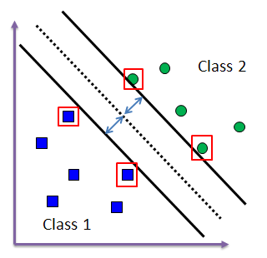
Support Vector Machine （SVM-支持向量機）
Notes:
SVM模型可用來預測目標變數的分類，其原理為將樣本點表示為空間中的點，找出一直線或平面可區隔分類，以此圖為例子若預測出的樣本點在線右邊，則他就會被分類為綠色圓圈圈，經由紅色框框圈起來的點為支援向量，是區別分類的線的邊界。

Slide 17
SVM- 標準化資料
 | 1 | 2 | 3 | 4 | 5 | 6 | 7 | 8 | 9 | 10
Error.rate | 0.2308 | 0.1429 | 0 | 0.1538 | 0.0833 | 0.1667 | 0.1667 | 0.2308 | 0 | 0.0769
錯誤率平均值：0.12519
MDS | 1 | 2 | 3 | 4 | 5 | 6 | 7 | 8 | 9 | 10
Error.rate | 0.3077 | 0.2143 | 0.0833 | 0.3077 | 0.3333 | 0.5 | 0.25 | 0.3846 | 0.0833 | 0.1538
錯誤率平均值：0.40026
ISOMAP | 1 | 2 | 3 | 4 | 5 | 6 | 7 | 8 | 9 | 10
Error.rate | 0.3077 | 0.3571 | 0.25 | 0.3846 | 0.3333 | 0.5833 | 0.3333 | 0.3846 | 0.1667 | 0.1538
錯誤率平均值：0.32544

Slide 18
SVM- 挑選100變數
 | 1 | 2 | 3 | 4 | 5 | 6 | 7 | 8 | 9 | 10
Error.rate | 0.1538 | 0.1429 | 0 | 0.1538 | 0.0833 | 0.25 | 0.1667 | 0.2307 | 0 | 0.1538
錯誤率平均值：0.1335
MDS | 1 | 2 | 3 | 4 | 5 | 6 | 7 | 8 | 9 | 10
Error.rate | 0.0769 | 0.2142 | 0 | 0.2308 | 0.0833 | 0.3333 | 0.1667 | 0.1538 | 0.0833 | 0.3077
錯誤率平均值：0.165
ISOMAP | 1 | 2 | 3 | 4 | 5 | 6 | 7 | 8 | 9 | 10
Error.rate | 0.1538 | 0.2143 | 0.0833 | 0.1538 | 0.25 | 0.1667 | 0.1667 | 0.2308 | 0.0833 | 0.2308
錯誤率平均值：0.17335

Slide 19
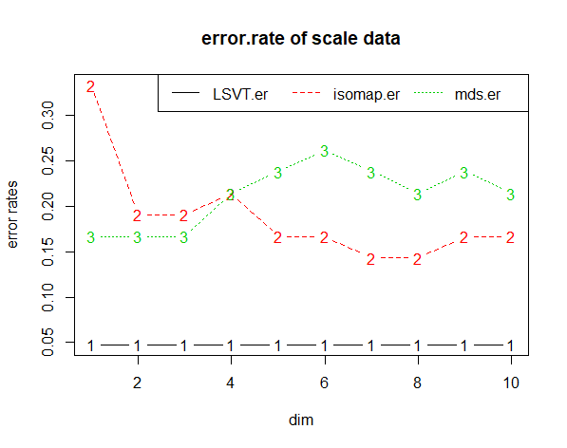
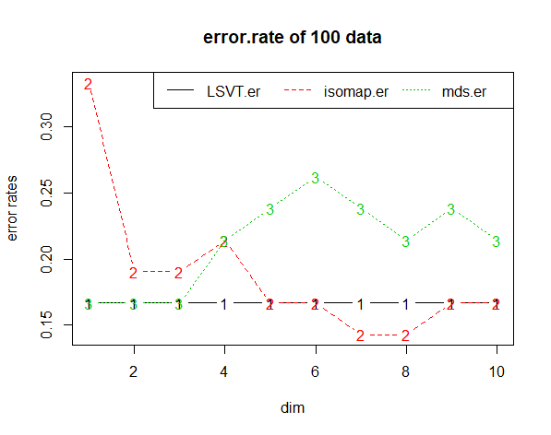
SVM-
維度錯誤率比較
Notes:
最後我們來比較在各種不同的維度之下，MDS和ISOMAP的錯誤率會如何變化，先看左邊的圖示標準化資料，發現在維度為3時，除了為縮減未縮減維度的錯誤率最小之外，再來就MDS的錯誤率，有明顯的下降。
在看挑選100變數之後的錯誤率，在維度4時MDS與ISOMAP錯誤率幾乎相等，但在維度4之後ISOMAP的錯誤率明顯比MDS來得低。
整體來說是標準化之後的資料較好。
若想要對此資料作分析時，將資料標準化，一開始先不要做任何的變數刪減，再去做MDS或ISOMAP，判別的效果較好。

Slide 20
結論
挑選100變數ISOMAP的鄰居數為10的LCMC值最大。
標準化資料中沒有做維度縮減的錯誤率最小。
挑選100變數資料中沒有作為度縮減的錯誤率最小。
挑選100變數資料的ISOMAP維度為7、8的錯誤率最低。

Slide 21
THANK
YOU

Slide 22
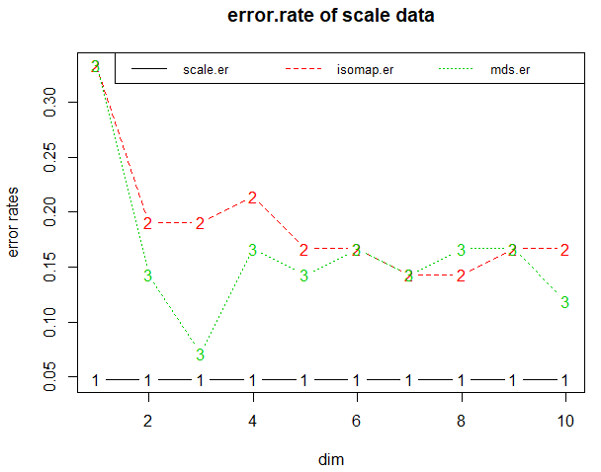
結語
Notes:
最後我們來比較在各種不同的維度之下，MDS和ISOMAP的錯誤率會如何變化，先看左邊的圖示標準化資料，發現在維度為3時，除了為縮減未縮減維度的錯誤率最小之外，再來就MDS的錯誤率，有明顯的下降。
在看挑選100變數之後的錯誤率，在維度4時MDS與ISOMAP錯誤率幾乎相等，但在維度4之後ISOMAP的錯誤率明顯比MDS來得低。
整體來說是標準化之後的資料較好。
若想要對此資料作分析時，將資料標準化，一開始先不要做任何的變數刪減，再去做MDS或ISOMAP，判別的效果較好。

Slide 23
資料介紹winequality-white
維度：4898個觀察值，12項變數。
變數介紹：
Fixed acidity：固定酸度。
volatile acidity：揮發酸度。
citric acid：檸檬酸。
residual sugar：殘糖。
chlorides：氯化物。
free sulfur dioxide：游離二氧化硫。
total sulfur dioxide：總二氧化硫。
density：密度。
pH：pH值。
sulphates：硫酸鹽。
alcohol：酒精。
quality(score between 0 and 10)：品質。

Slide 24
Pred(原始資料) | 1=acceptable | 2=unacceptable
1 | 13 | 1
2 | 1 | 27
原始資料的錯誤率0.0476
Pred(挑選200變數) | 1=acceptable | 2=unacceptable
1 | 13 | 1
2 | 1 | 27
挑選200變數後資料的錯誤率0.0476

Slide 25
Linear Discriminant Analysis（LDA-線性區別分析）
試圖找到兩類物體或事件的特徵的一個線性組合，使其能夠特徵化或區分它們。所得的組合可用來作為一個線性分類器，或者，更常見的是，為後續的分類做降維處理。

Slide 26
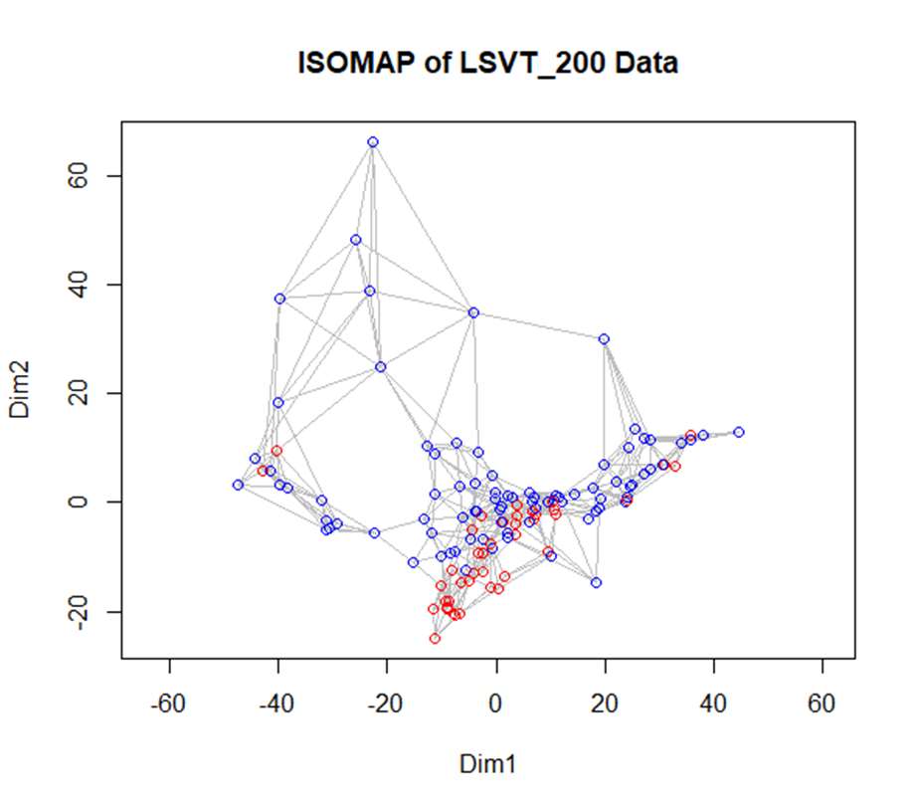
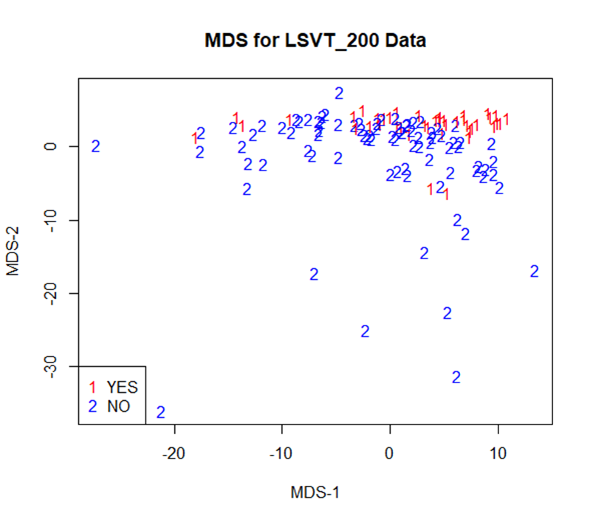

Slide 27
流程圖
原始資料
heatmap
標準化資料
交叉驗證
SVM
MDS
挑選變數200
LCMC
ISOmap
挑選變數100

Slide 28
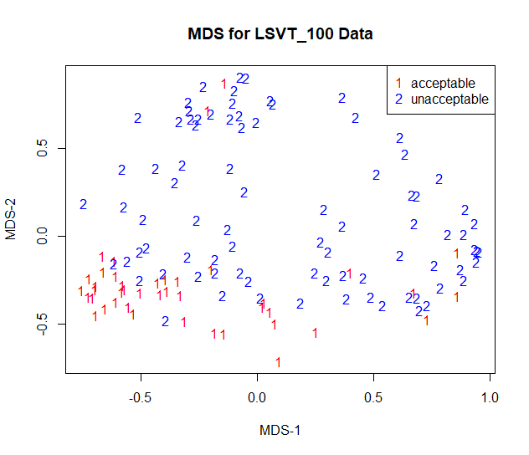
MDS
Notes:
接者，我們來比較MDS圖，其中紅1表示為可接受的，藍2表示為不可接受的，我們發現兩個資料的MDS圖，他的可接受的類別都聚集在左下角，不論是標準化後的資料還是挑選100變數出來的結果都不是很理想可接受與不可接受的類別並沒有明顯分開，但還是可以比較出挑選100變數比沒有挑選的來得好。

Slide 29
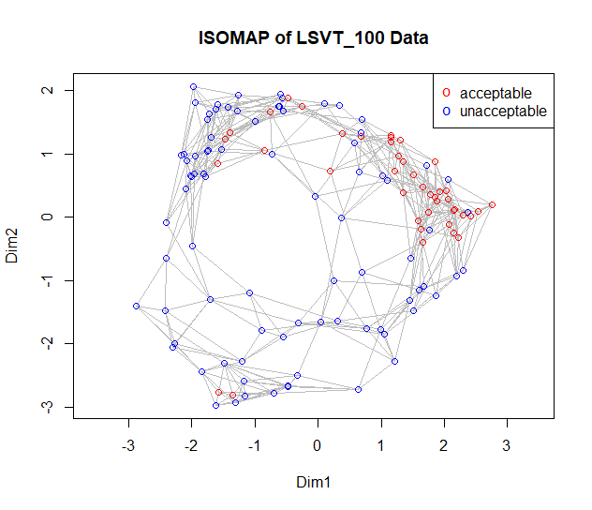
ISOMAP
Notes:
ISOMAP上的線條為之前提過的鄰居，這邊設定鄰居數為5，也就是說一個點會找出五個與他最近的點並且做連線，標準化後的資料與挑選100變數的資料結果都不甚理想，也是挑選100變數的結果稍好。

Slide 30
SVM- 標準化資料
Pred | 1=acceptable | 2=unacceptable
1 | 10 | 2
2 | 4 | 26
標準化資料的錯誤率0.1429
Pred(MDS) | 1=acceptable | 2=unacceptable
1 | 0 | 0
2 | 14 | 28
標準化資料的錯誤率0.3333
Pred(ISOMAP) | 1=acceptable | 2=unacceptable
1 | 0 | 0
2 | 14 | 28
標準化資料的錯誤率0.3333
Notes:
我們用SVM來預測模型，先帶大家來看標準化的資料，分成三種，未做維度縮減的、做MDS的已集做ISOMAP的，再來比較他們的錯誤率，未做維度縮減的錯誤率為0.1429，MDS的錯誤率為0.33，ISOMAP也是0.33。比較下來，未維度縮減的SVM模型效果較好。

Slide 31
SVM- 挑選100變數
Pred | 1=acceptable | 2=unacceptable
1 | 13 | 2
2 | 1 | 26
挑選100變數後資料的錯誤率0.0714
Pred(MDS) | 1=acceptable | 2=unacceptable
1 | 8 | 2
2 | 6 | 26
挑選100變數後資料的錯誤率0.1905
Pred(ISOMAP) | 1=acceptable | 2=unacceptable
1 | 10 | 5
2 | 4 | 23
挑選100變數後資料的錯誤率0.2143
Notes:
接著是看挑選100變數之後的資料，同樣分成未維度縮減、MDS維度縮減和ISOMAP維度縮減，比較其錯誤率，在未做任何維度縮減的錯誤率為0.0714是最小的。
不論是標準化資料還是挑選100變數資料都是如此，是原本變數太多了我一下子把她降成2維度，所以錯誤率提高是很正常的。

